Slide 1
食品经营许可新系统-经营者网上申请操作指南
经营者申请网址http://180.101.234.99:18083/user/login
注：需经营者网上提交许可业务申请，首次登录网站需先进行企业注册。

Slide 2
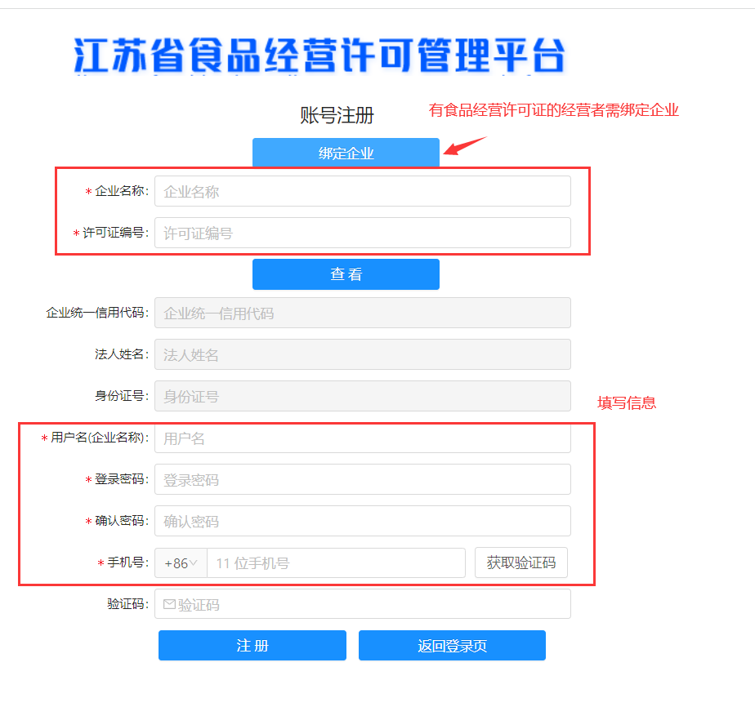
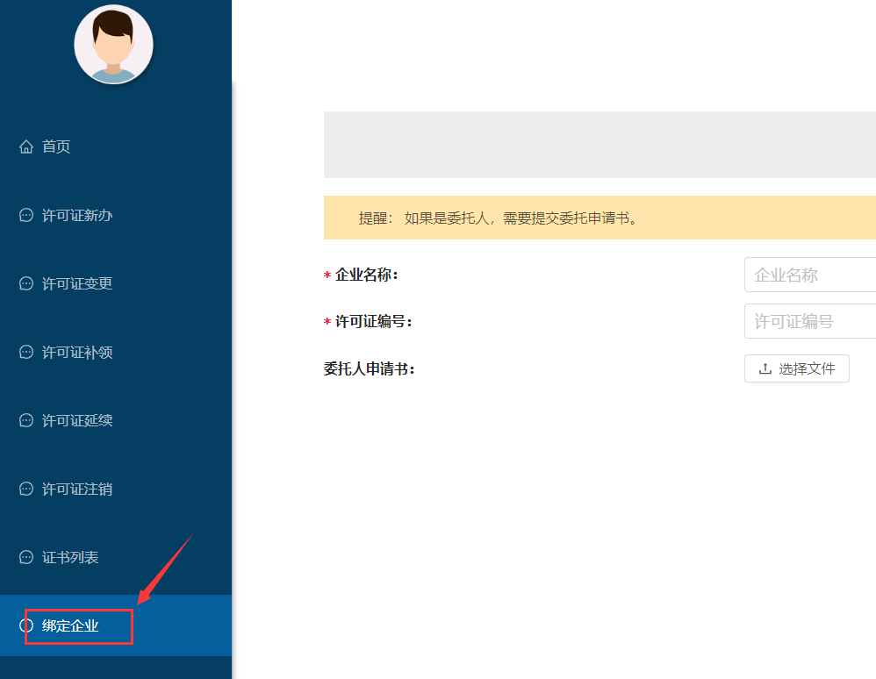
【第一步】首次登录系统需企业注册，已有食品经营许可证的需要绑定企业
方法一：注册账号同时通过企业名称和许可证编号绑定。
方法二：登录系统后，选择【绑定企业】模块

Slide 3
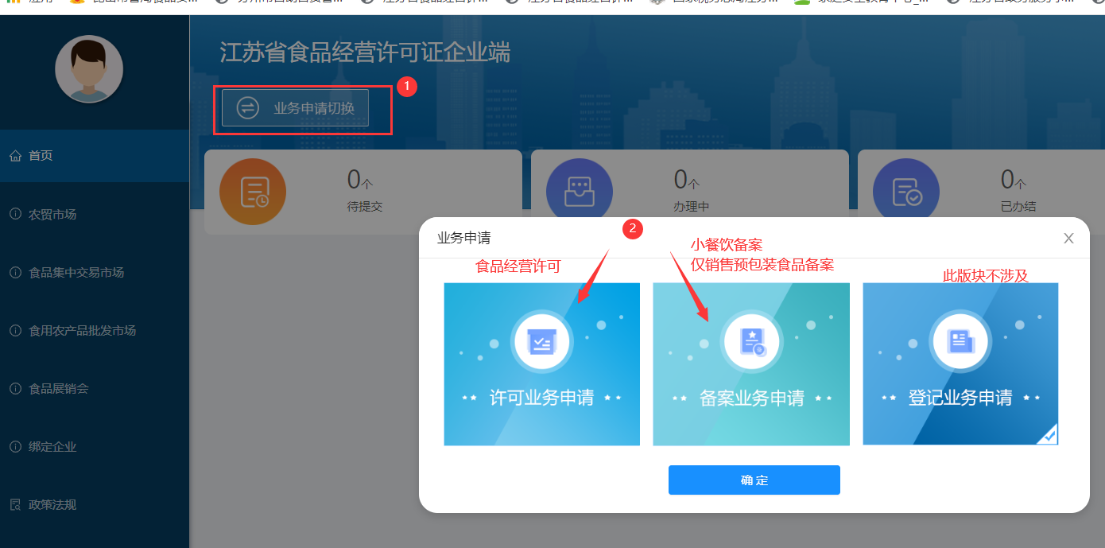
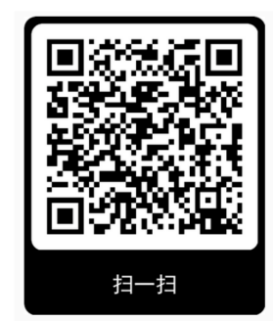
【第二步】选择申请事项（食品经营许可）
注：•符合小餐饮备案条件的请使用手机扫二维码进行申请。
•仅销售预包装食品备案将7月1日上线运行。

Slide 4
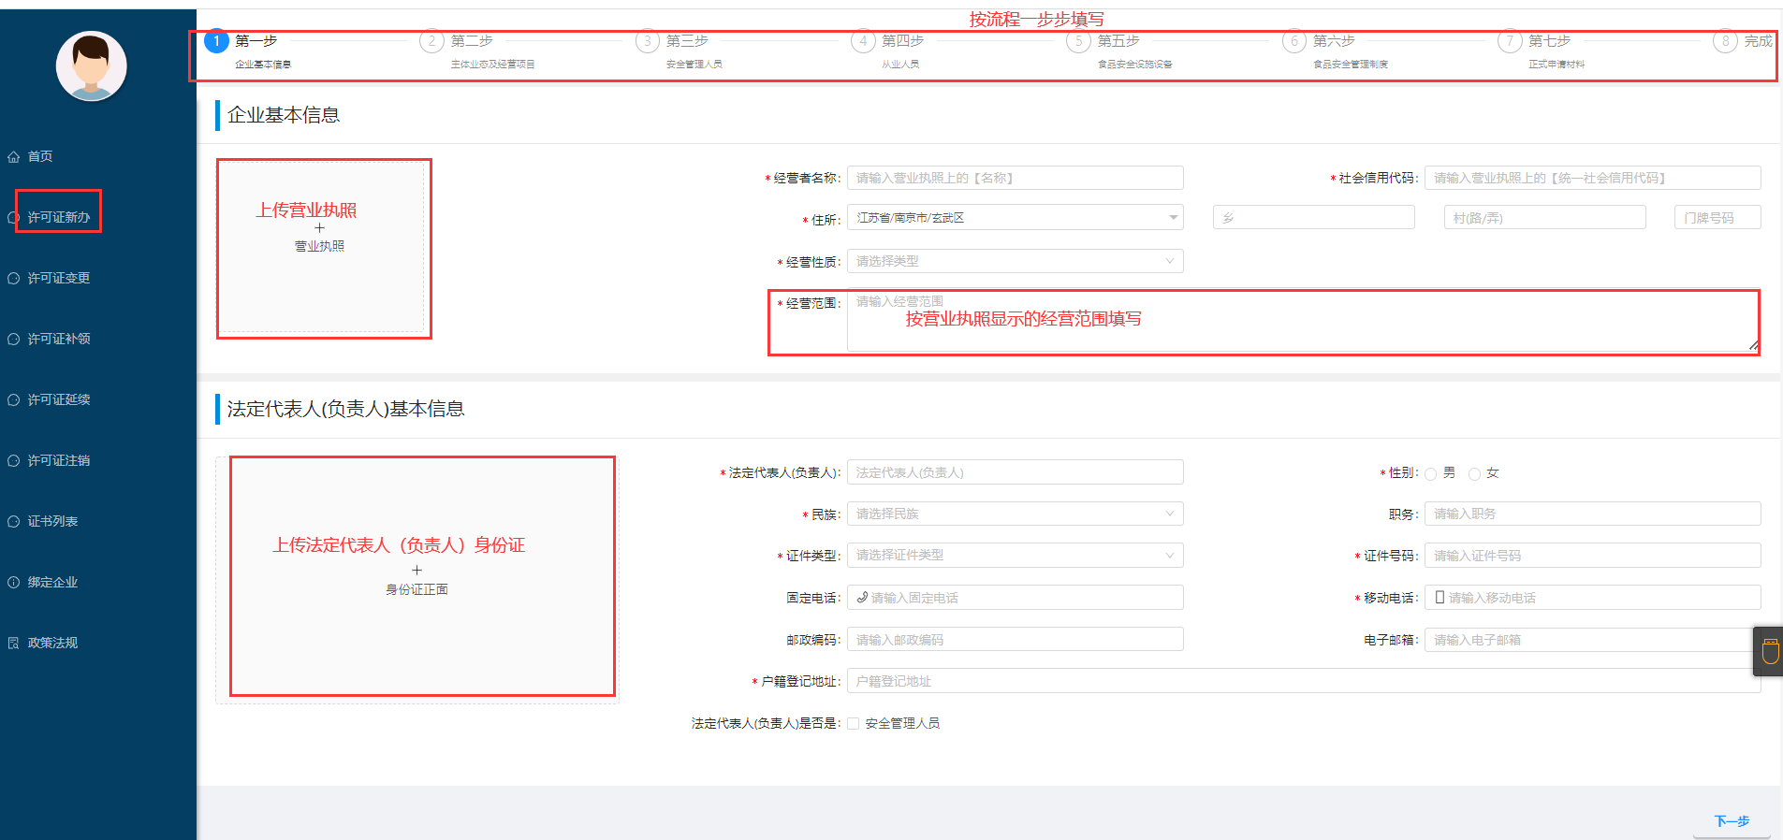
【新办申请】一、填写基本信息 ：需要上传营业执照、身份证

Slide 5
【新办申请】二、填写主体业态及经营项目
选择特殊项目需要另外提交材料

Slide 6
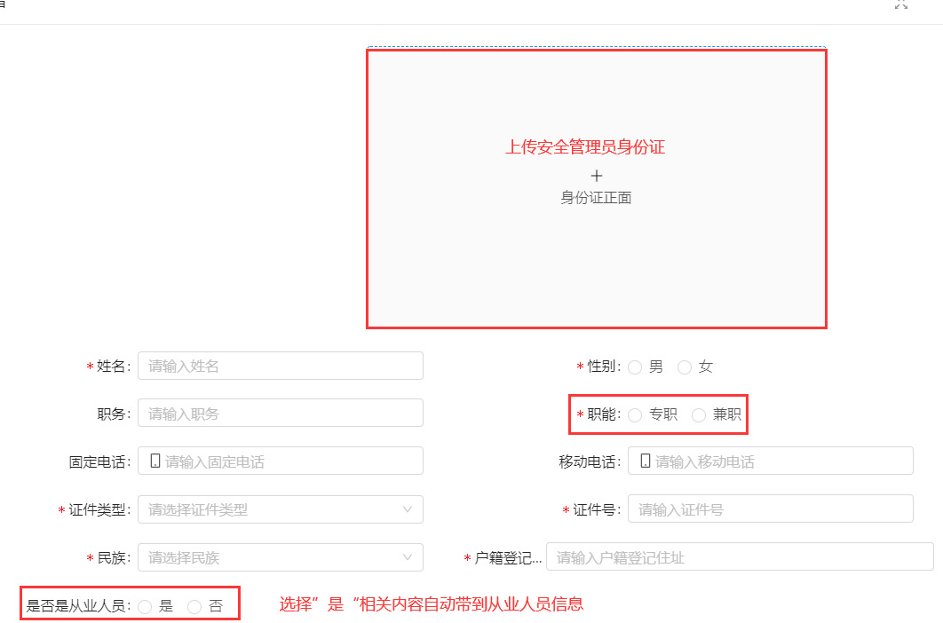
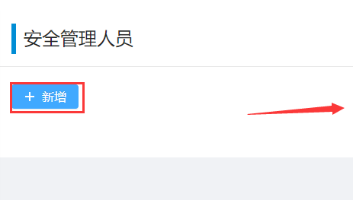
【新办申请】三、填写安全管理人员：注意首页法人（负责人）选择安全管理员的默认专职

Slide 7
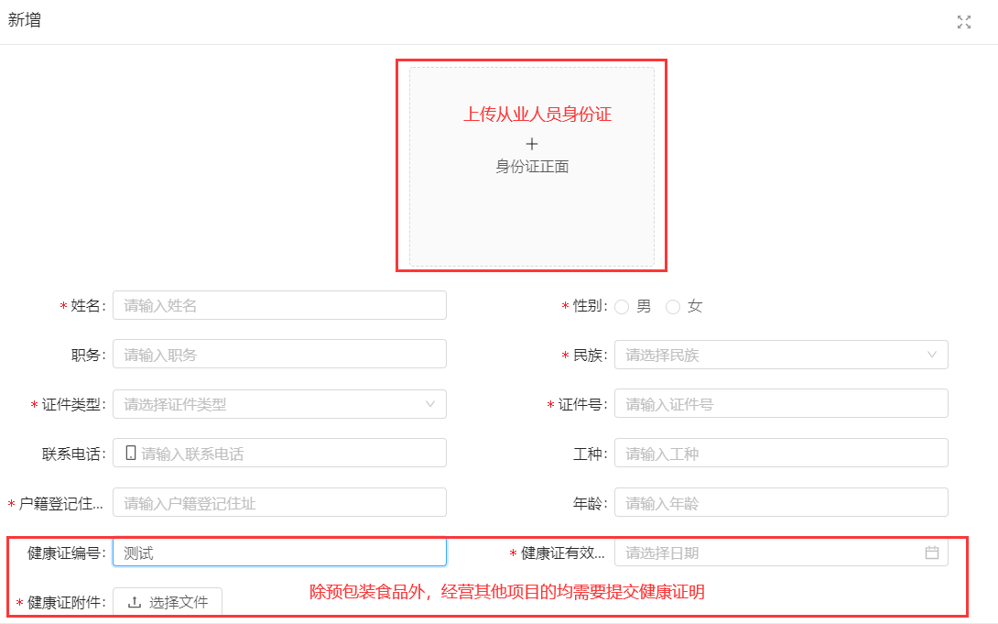
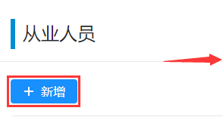
【新办申请】四、填写从业人员：需要上传身份证、健康证（如有）
。

Slide 8
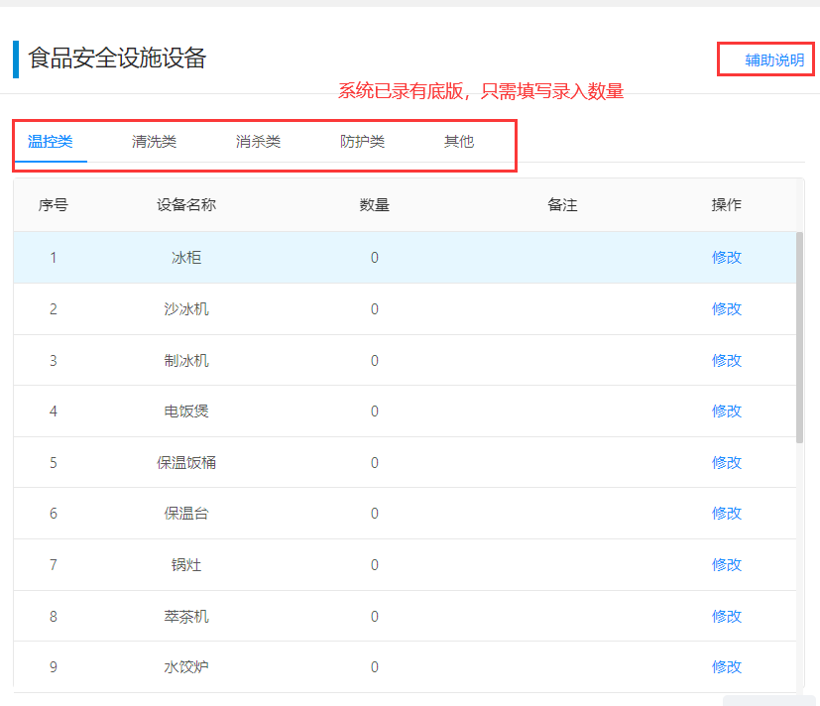
【新办申请】五、食品安全设备设备填写

Slide 9
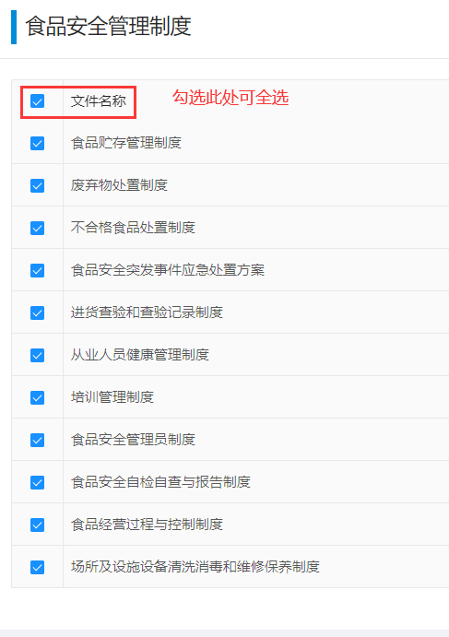
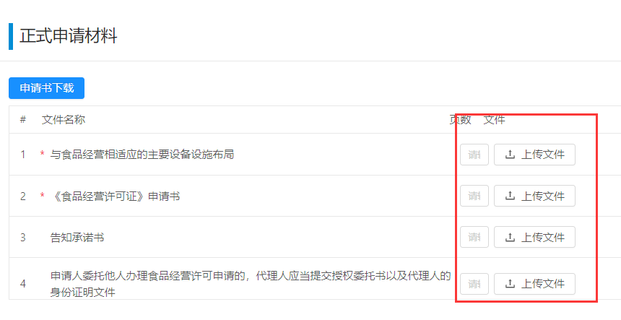
【新办申请】六、填写食品安全管理制度 【新办申请】 七、上传相关材料
六：填写食品安全管理制度 七、上传相关材料 后正式提交
温馨提示：上传的文件如果为多页的，请将文件名称按顺序编号，便于检查，防止漏发错发！

Slide 10
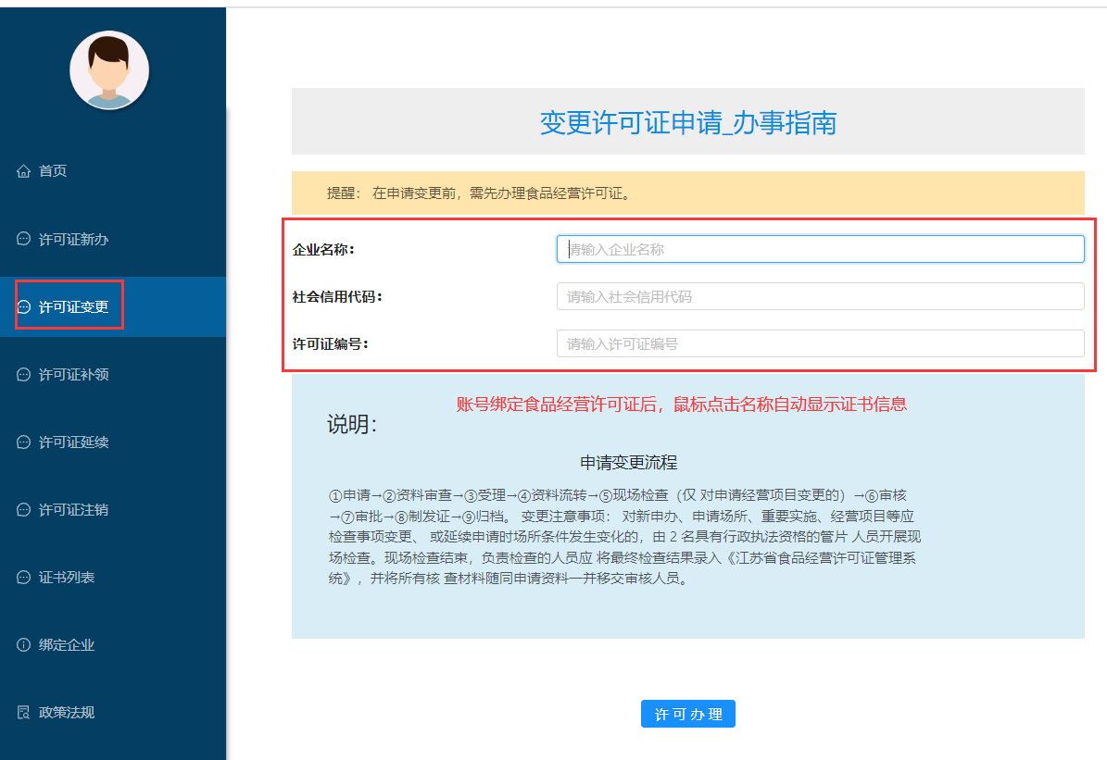
【变更申请】需上传材料：变更申请书、委托代理书（如有）、与变更食品经营许可事项有关的其他材料、许可正、副本
在需要变更的选项前£打勾，可编辑内容

Slide 11
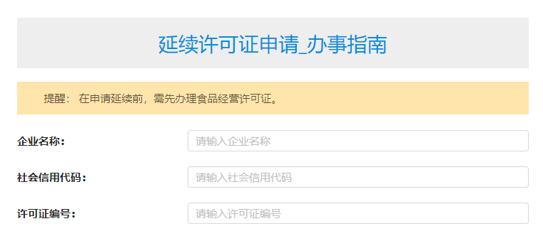
【延续申请】 提醒 ：必须在该食品经营许可有效期届满3个月内申请
注：距离证书到期时间不足3个月才可以申请延续！
延续同时需要变更的可以选项前£打勾，填写新的内容

Slide 12
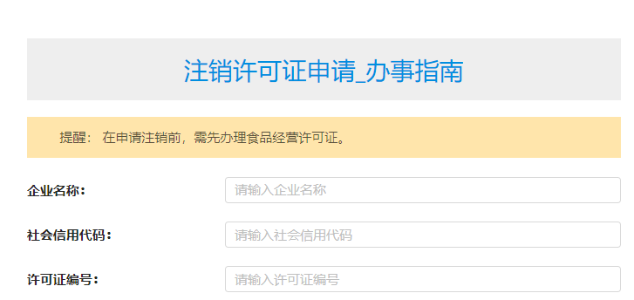
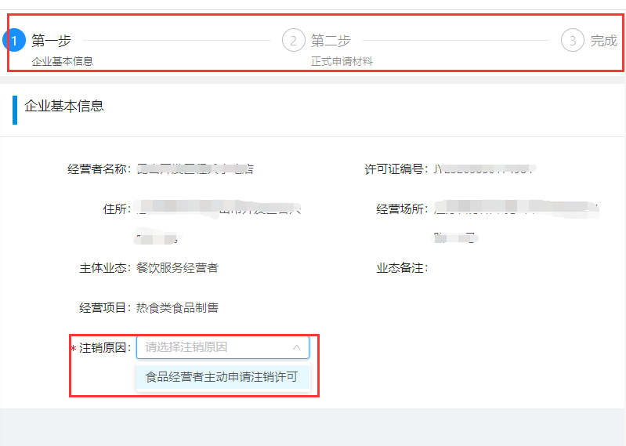
【注销申请】：需上传注销申请表、委托代理书（如有）

Slide 13
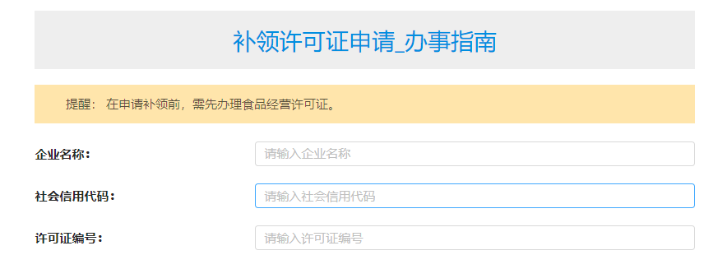
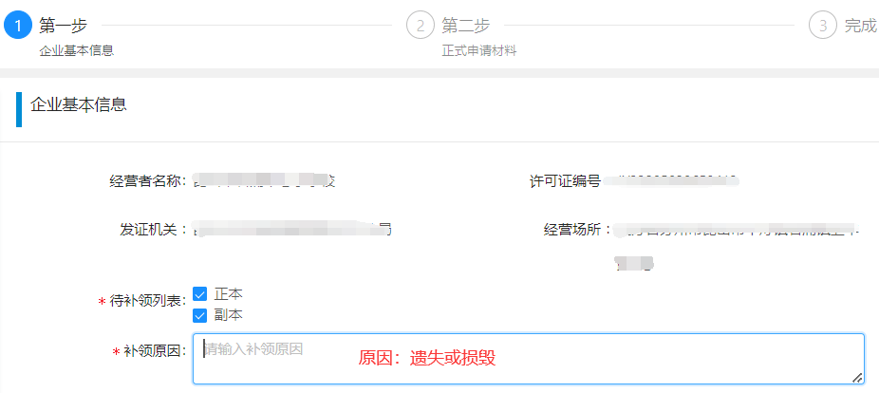
【补证申请】：需上传补办申请表、委托代理书（如有）、遗失提交遗失公告、损坏的提交损坏的残件

